Slide 1
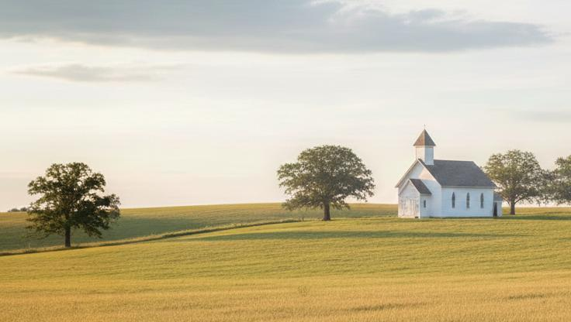

LEZIONE 8 DELLA SCUOLA DEL SABATO
3 TRIMESTRE 2026
22 AGOSTO 2026
LA POTENZA DELLA RISURREZIONE DI CRISTO

Slide 2
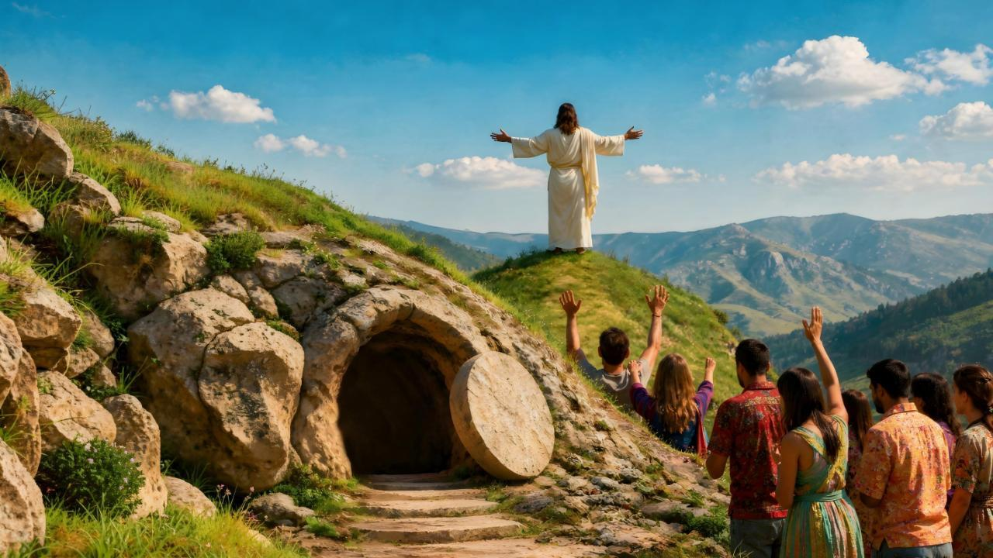
«Ma se Cristo non è risuscitato, è dunque vana la nostra predicazione ed è vana anche la vostra fede. [...] ma se Cristo non è stato risuscitato, vana è la vostra fede; voi siete ancora nei vostri peccati» (1 Corinzi 15:14,17)

Slide 3


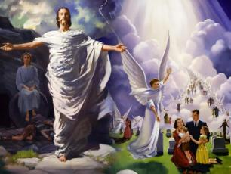

Secondo la filosofia greca – basata sulle teorie platoniche – il corpo, essenzialmente malvagio, non è altro che la prigione di un’anima immortale. Alla luce di questo pensiero, che significato aveva la risurrezione del corpo per i Greci o i Romani?
Per questo motivo, una parte della comunità di Corinto negava l’esistenza della risurrezione. Paolo affronta questo problema nel capitolo 15 della sua prima lettera ai Corinzi.
Non è una questione da poco. La risurrezione è strettamente legata alla salvezza. Se non c’è risurrezione… ha senso la predicazione del Vangelo?
La risurrezione di Gesù
La risurrezione fu un fatto storico?
(1 Corinzi 15:1-11)
Le conseguenze della risurrezione di Gesù
E se Cristo non fosse risuscitato?
(1 Corinzi 15:12-19)
Chi garantisce la risurrezione?
(1 Corinzi 15:20-34)
La nostra risurrezione
Con quale corpo risusciteremo?
(1 Corinzi 15:35-49)
Quando risusciteremo?
(1 Corinzi 15:50-58)

Slide 4


LA RISURREZIONE DI
GESÙ

Slide 5

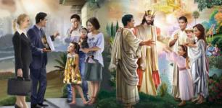
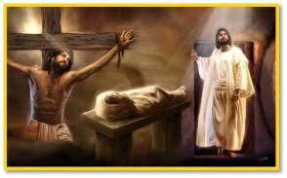

LA RISURREZIONE È STATA UN FATTO STORICO?
«Infatti vi ho prima di tutto trasmesso ciò che ho anch'io ricevuto, e cioè che Cristo è morto per i nostri peccati secondo le Scritture, che fu sepolto e risuscitò il terzo giorno secondo le Scritture» (1 Corinzi 15:3,4)
Prima di affrontare i dubbi che i Corinzi nutrivano riguardo alla risurrezione, Paolo ricorda loro come opera il Vangelo (1 Co 15:1,2)
Si predica
È ricevuto
Si persevera in esso
Si ottiene la salvezza
In cosa consiste il Vangelo che si predica? (1 Co 15:3,4)
Cristo morì per i nostri peccati
Cristo fu sepolto
Cristo risuscitò il terzo giorno
E come facciamo a sapere che la risurrezione è stata un fatto storico? Chi ha visto Gesù risorto? (1 Co 15:5-8)
Pietro e i dodici
Più di 500 fratelli
Giacomo e gli apostoli
Paolo “l’aborto”
Paolo chiarisce che il Vangelo è l’opera di Dio compiuta «secondo le Scritture». In altre parole, è un piano predetto in anticipo, in cui la resurrezione svolge un ruolo fondamentale. Qualcuno ha dei dubbi? Che chieda ai testimoni che ancora erano vivi in quel periodo!

Slide 6




LE CONSEGUENZE DELLA RISURREZIONE DI GESÙ

Slide 7




E SE CRISTO NON FOSSE RISORTO?
?
«Ma se Cristo non è risuscitato, è dunque vana la nostra predicazione ed è vana anche la vostra fede» (1 Corinzi 15:14)
Negare la possibilità della risurrezione crea un'incoerenza con la fede cristiana, poiché «se non c’è risurrezione dei morti, nemmeno Cristo è risorto» (1 Co 15:12,13). E se Gesù non fosse risorto…
La predicazione del Vangelo sarebbe vana [priva di senso] (1 Co 15:14a)
La nostra fede sarebbe vana [priva di senso] (1 Co 15:14b) [inutile] (1 Co 15:17a)
Saremmo falsi testimoni (1 Co 15:15)
Saremmo ancora nei nostri peccati (1 Co 15:17b)
Coloro che sono morti non tornerebbero più in vita (1 Co 15:18)
Senza la risurrezione, Gesù sarebbe solo un uomo giusto ucciso senza motivo, ma incapace di salvare. «Ma la verità è che Cristo è risorto» (1 Co 15:20a). Abbiamo un Salvatore VIVENTE.
Per questo motivo, il Vangelo ha senso; così come la nostra fede; siamo testimoni fedeli; i nostri peccati sono perdonati; e i morti in Cristo torneranno a vivere.
Notes:
1Co. 15:14 - G2756 - κενός – kenós
Definición: vacío (literal o figuradamente)
1Co. 15:17 - G3152 - μάταιος – mátaios
Definición: vacío, es decir (literalmente) inútil

Slide 8


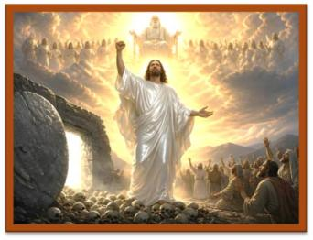
CHI GARANTISCE LA RISURREZIONE?
«Ma ora Cristo è stato resuscitato dai morti, ed è la primizia di coloro che dormono» (1 Corinzi 15:20)
Il primo fatto garantito della risurrezione di Gesù è che noi che abbiamo accettato il piano di salvezza – da Adamo fino alla fine del mondo: se moriamo, torneremo a vivere (1 Co 15:20-23).
Cosa accadrà dopo la nostra resurrezione? Sconfiggendo la morte, Gesù avrà vinto tutti i suoi nemici (1 Co 15:25,26). Successivamente, Gesù sottometterà ogni cosa al Padre, «affinché Dio sia tutto in tutti» (1 Co 15:24,28).
Oltre a queste garanzie future, Paolo ci offre due garanzie che riguardano la nostra vita quotidiana:
1 Co 15:30-32
1 Co 15:33,34
Vale la pena predicare il Vangelo, anche se ciò comporta sofferenze o pericoli.
Vale la pena vivere una vita coerente secondo i principi biblici.

Slide 9


LA NOSTRA RISURREZIONE

Slide 10









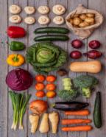


CON QUALE CORPO RISORGEREMO?
«Così sarà pure la resurrezione dei morti; il corpo è seminato corruttibile e risuscita incorruttibile»
(1 Corinzi 15:42)
Analogie sul corpo risorto:
Corpi vegetali
(1 Co 15:35-38)
Si semina un seme
Corpi fisici
(1 Co 15:39)
Si raccoglie un cereale
Corpo d’uomo
Corpo di animali
Corpo di pesci
Corpo di uccelli
Corpi celesti
(1 Co 15:40,41)
La gloria del sole
La gloria della luna
La gloria delle stelle
A ciascuno il proprio splendore
Dio dà a ogni vegetale il corpo che Lui vuole

Slide 11



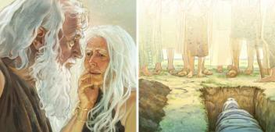
CON QUALE CORPO RISORGEREMO?
«Così sarà pure la resurrezione dei morti; il corpo è seminato corruttibile e resuscita incorruttibile»
(1 Corinzi 15:42)
Qual è la differenza tra il corpo attuale e quello risorto? (1 Co 15:42-44)
Corpo attuale
Corrotto
Corpo risuscitato
Incorruttibile
Disonorevole
Glorioso
Debole
Poderoso
Animale
Spirituale
Adamo aveva un corpo terreno, il secondo Adamo [Gesù] uno celeste. Nella risurrezione, il nostro corpo sarà trasformato a somiglianza del corpo di Cristo, cioè incorruttibile, glorioso, potente, spirituale, celeste (1 Co 15:45-49).

Slide 12

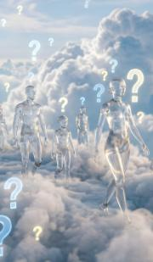

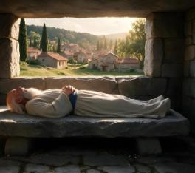
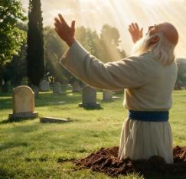
QUANDO RISORGEREMO?
«Ecco, io vi dico un mistero: non tutti morremo, ma tutti saremo mutati in un momento»
(1 Corinzi 15:51)
Prima di definire il momento della risurrezione e ciò che accadrà ai nostri corpi in quel momento, Paolo sottolinea che «la carne e il sangue non possono ereditare il regno di Dio» (1 Co 15:50). Questo significa forse che dopo la risurrezione non avremo un corpo fisico?
L'espressione «carne e sangue» è sempre usata come sinonimo di «persona» (Mt 16:17; Ga 1:16; Ef 6:12; Eb 2:14). Paolo sta tracciando qui un parallelo: gli abitanti della Terra = corruzione; gli abitanti del Cielo = incorruttibilità. Qui abbiamo un corpo che si corrompe e che, di conseguenza, non potremo portare in Cielo.
Alla Seconda Venuta, il corpo che si è corrotto si trasformerà in un corpo incorruttibile, uguale al corpo con cui Gesù è risorto (1 Co 15:51-55; Lc 24:36-40).
Per coloro che riposano in Gesù, sembrerà che sia trascorso solo un istante. Un secondo fa hanno avvertito il freddo della morte, ora stanno già vedendo Gesù che viene (1 Co 15:52).

Slide 13

(E.G. White, «La fede che vivo», 23 giugno, libera traduzione)
«La risurrezione di Gesù è stata un’anteprima della risurrezione finale di tutti coloro che riposano in Lui. Il corpo risorto del Salvatore, il suo volto, il tono della sua voce erano familiari ai suoi discepoli. Allo stesso modo risorgeranno coloro che riposano in Gesù. Riconosceremo i nostri amici proprio come i discepoli riconobbero Gesù. In questa vita terrena possono essere difformi, malati o sfigurati; tuttavia, nel loro corpo risorto e glorificato la loro identità individuale sarà perfettamente preservata e noi riconosceremo, nel volto raggiante della luce riflessa dal volto di Gesù, i lineamenti di coloro che amiamo».

